Slide 1
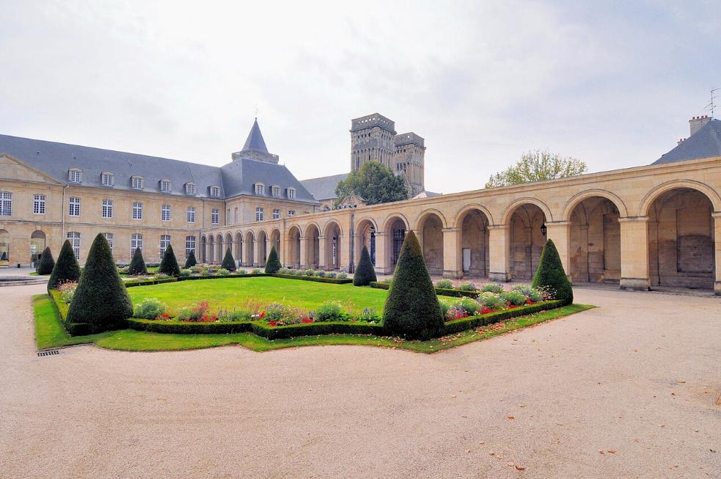
Le Calvados France
cour d'entrée de l'abbaye aux Dames à Caen ( Calvados , Basse-Normandie ).

Slide 2
Le Calvados est l'un des 83 départements originaux créés lors de la Révolution française le 4 mars 1790, en application de la loi du 22 décembre 1789. Il faisait auparavant partie de l' ancienne province de Normandie . Le nom « Orne-Inférieure » ​​fut initialement proposé, mais il fut finalement baptisé Calvados, d'après un groupe de rochers situés au large de ses côtes.

Slide 3
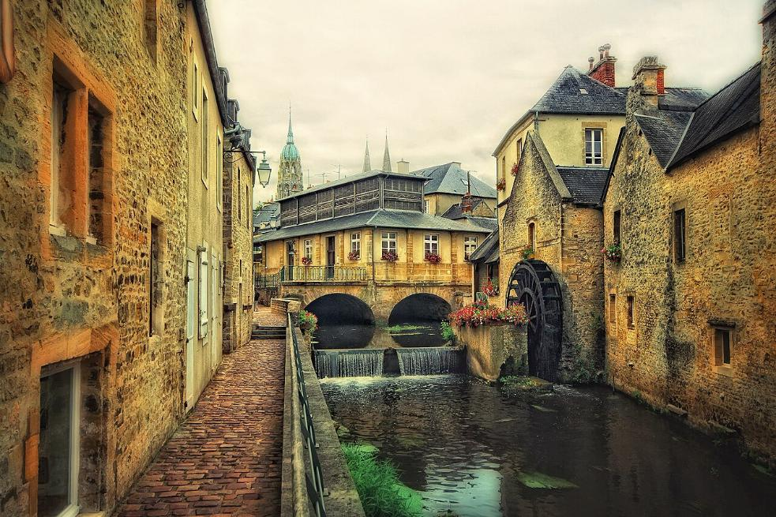
Centre historique de Bayeux : office de tourisme et cathédrale de Bayeux

Slide 4
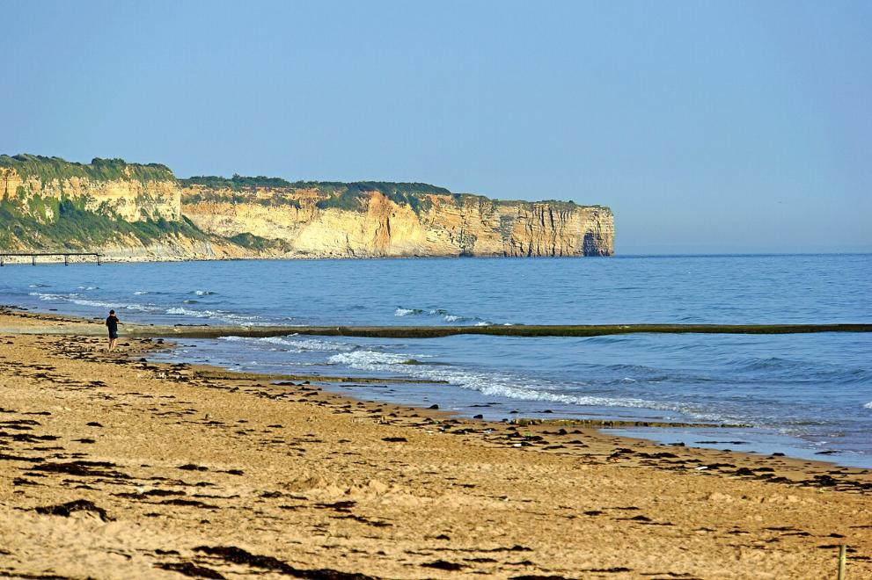
C'est ici que les Américains ont débarqué, mais ils ne représentaient qu'une partie des forces d'invasion déployées le long de toute la côte normande.

Slide 5
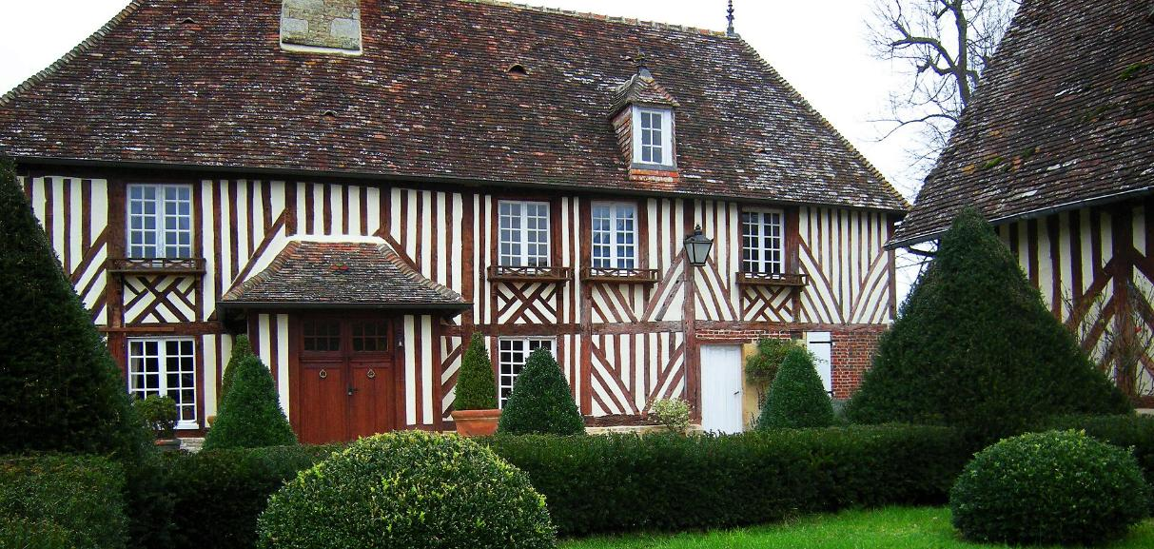
Manoir de Boissey, Calvados

Slide 6
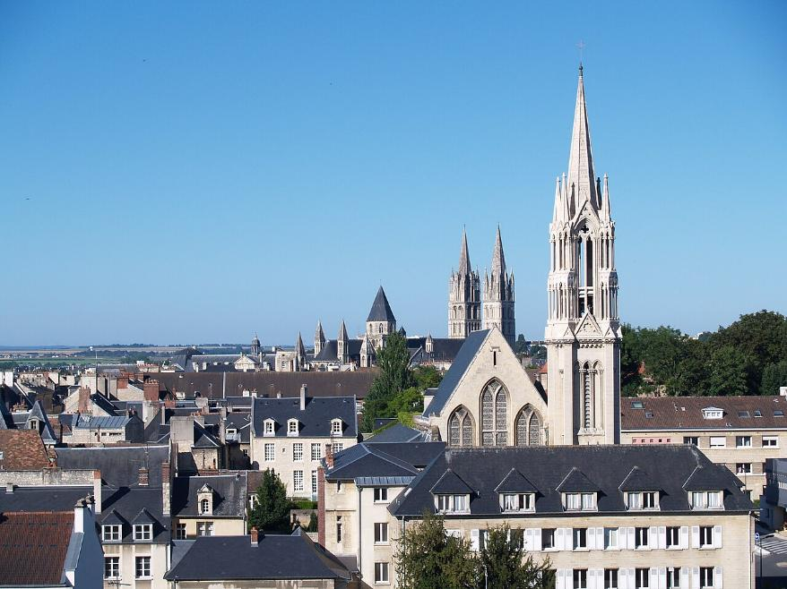
vue de Caen ( Calvados , Basse-Normandie ) depuis le château.

Slide 7
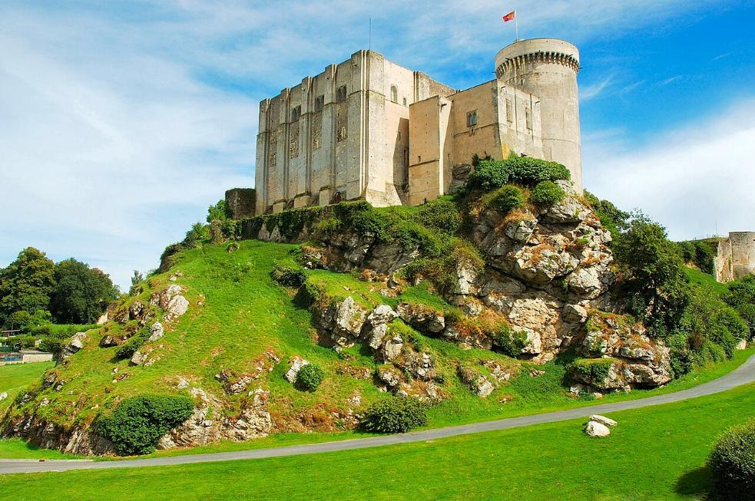
Château-fort de Falaise (2008) - De gauche à droite les grands et petits donjons et la haute tour Talbot.

Slide 8
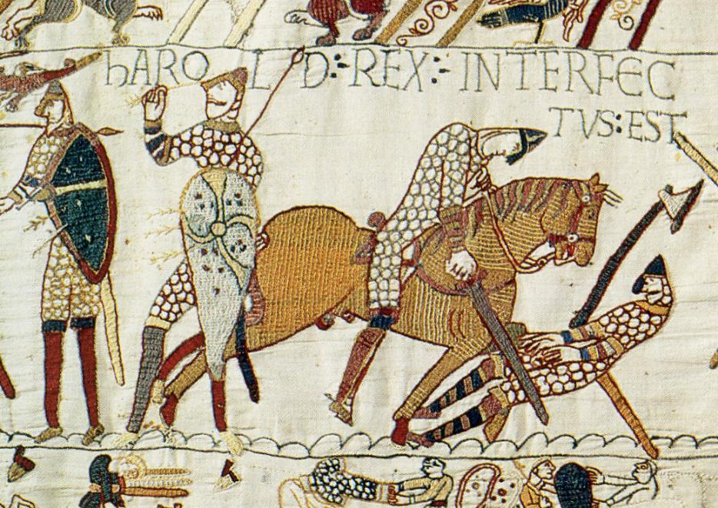
Un fragment de la tapisserie de Bayeux

Slide 9
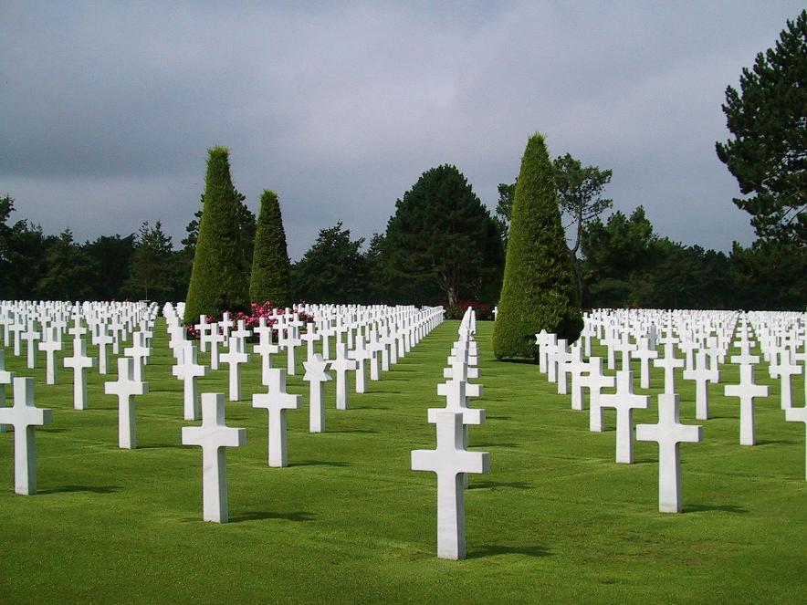
Cimetière et mémorial américain de Normandie

Slide 10
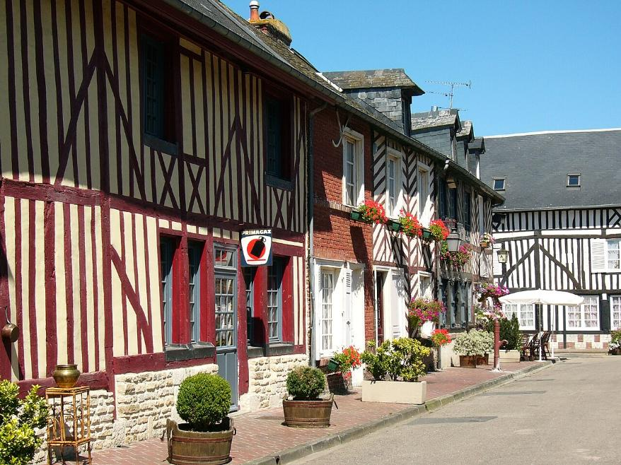
Maisons à colombages à Beuvron-en-Auge, l'un des Plus Beaux Villages de France

Slide 11
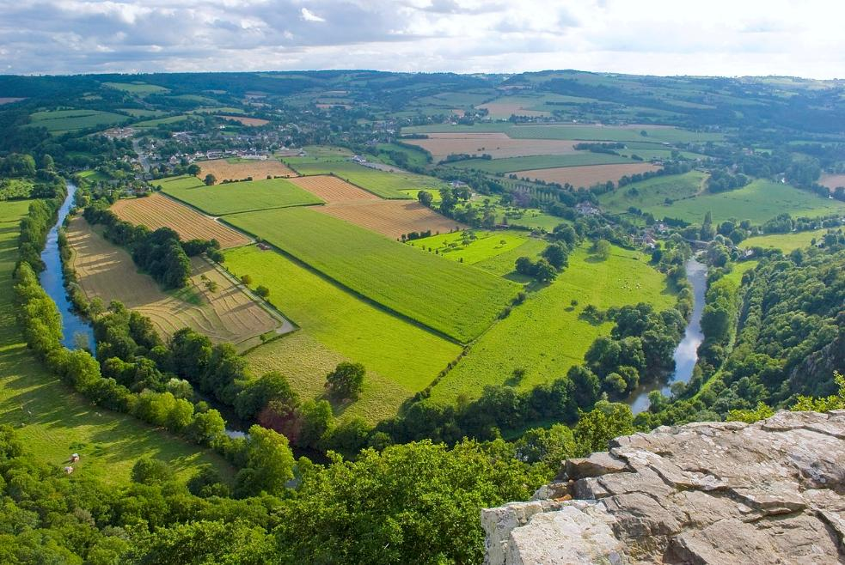
Suisse Normande, avec une boucle de l'Orne, près de Clécy.

Slide 12
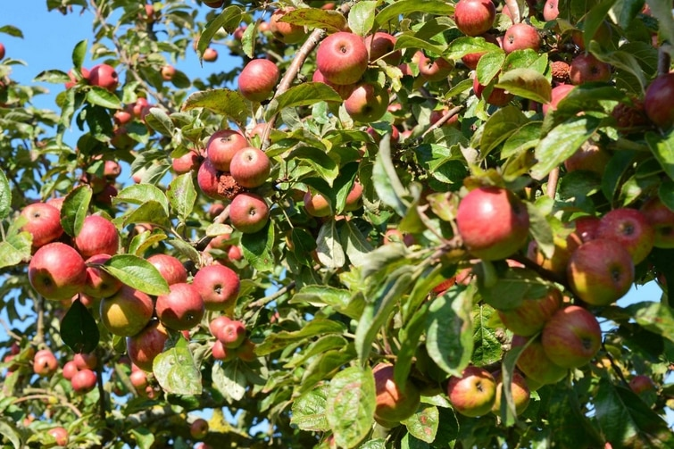
. La route du cidre

Slide 13
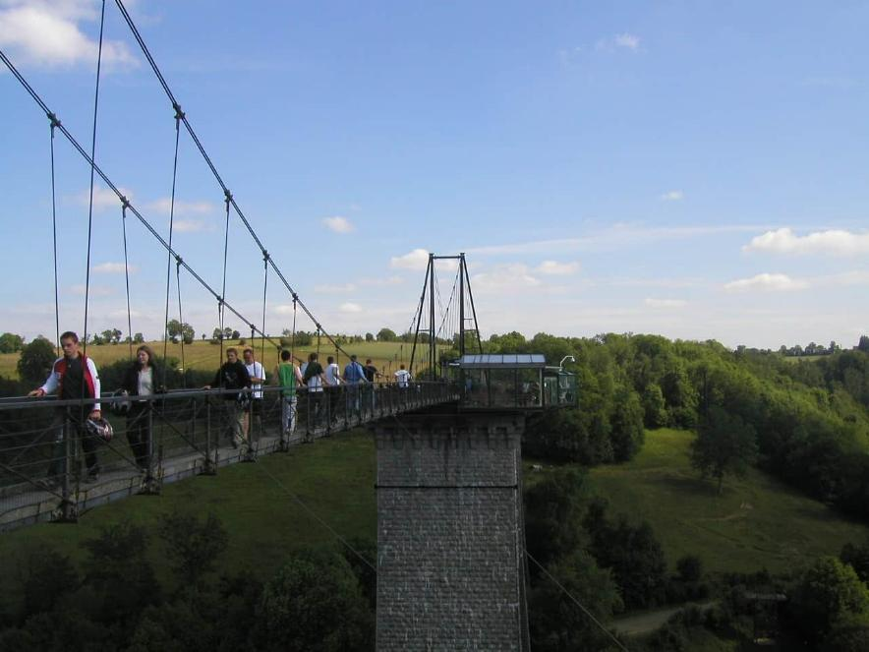
Les gorges de la Vire

Slide 14
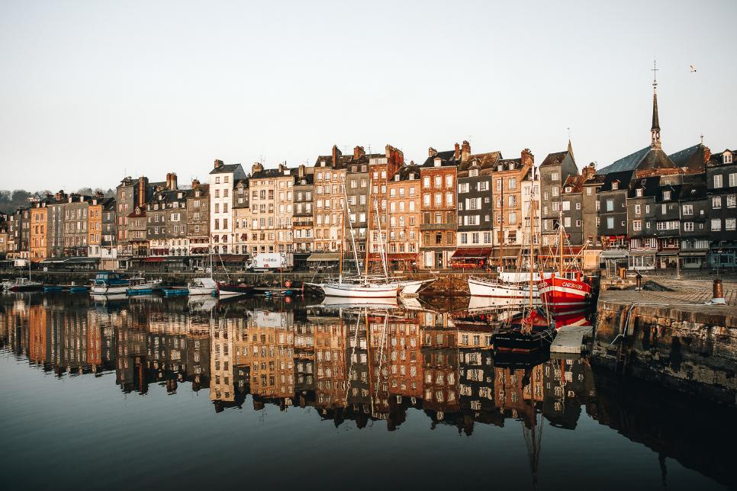
honfleur-

Slide 15
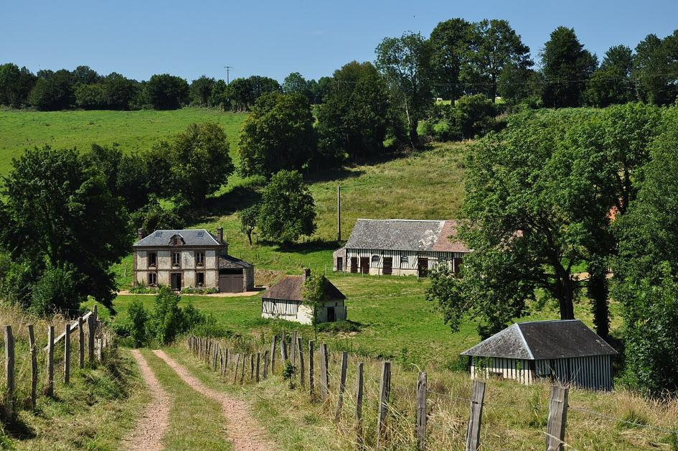
Paysage dans la commune d'Auquainville, dans l'est.

Slide 16

Boucle de l'Orne. Vue de Saint-Omer, dans le sud.

Slide 17
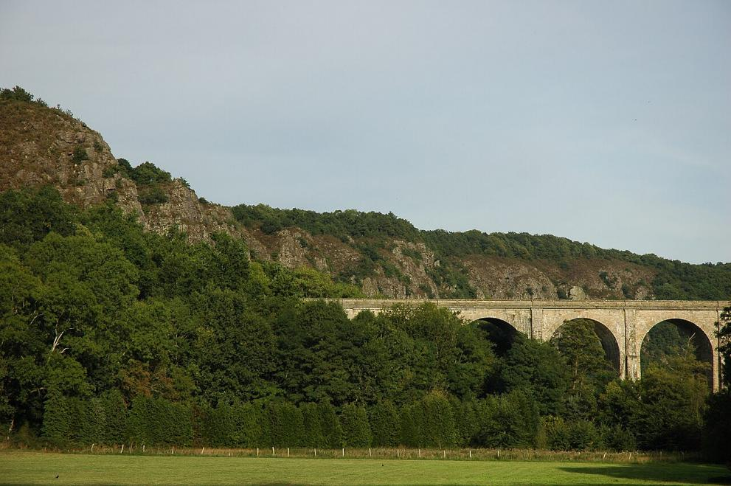
Le viaduc de Clécy, en Suisse normande, dans le sud.

Slide 18
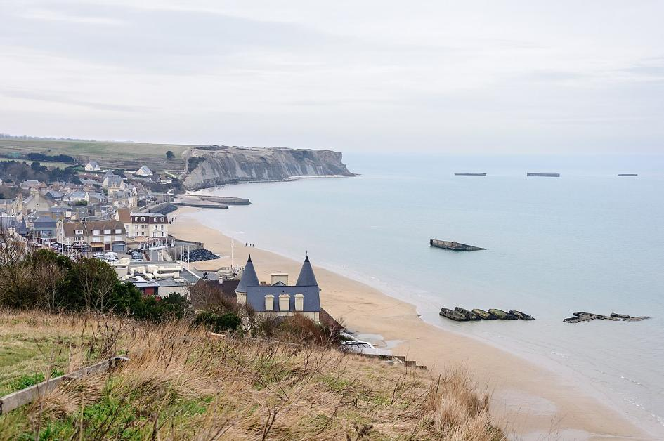
Arromanches-les-Bains vue de l'est, avec les vestiges du port Mulberry dans sa baie, dans le nord.

Slide 19
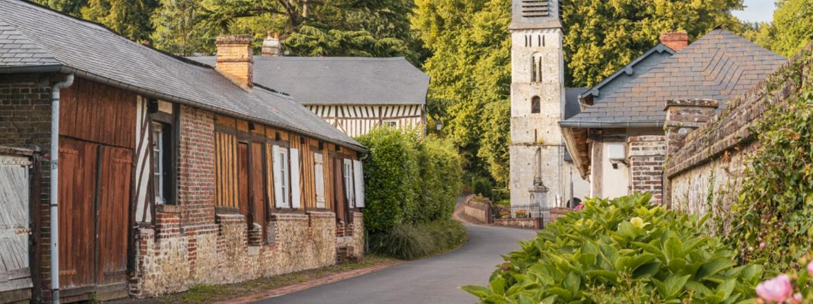
le charme authentique du Pays d'Auge

Slide 20
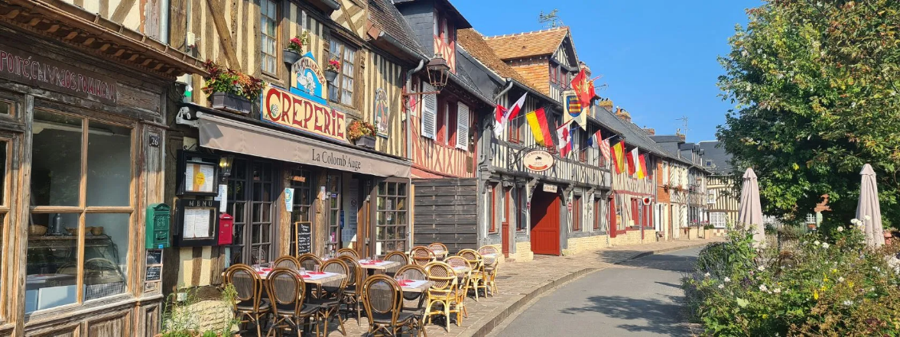
Beuvron-en-Auge

Slide 21
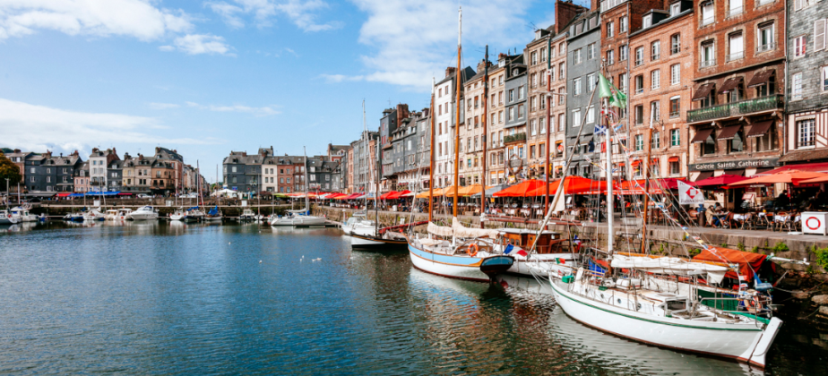

Slide 22
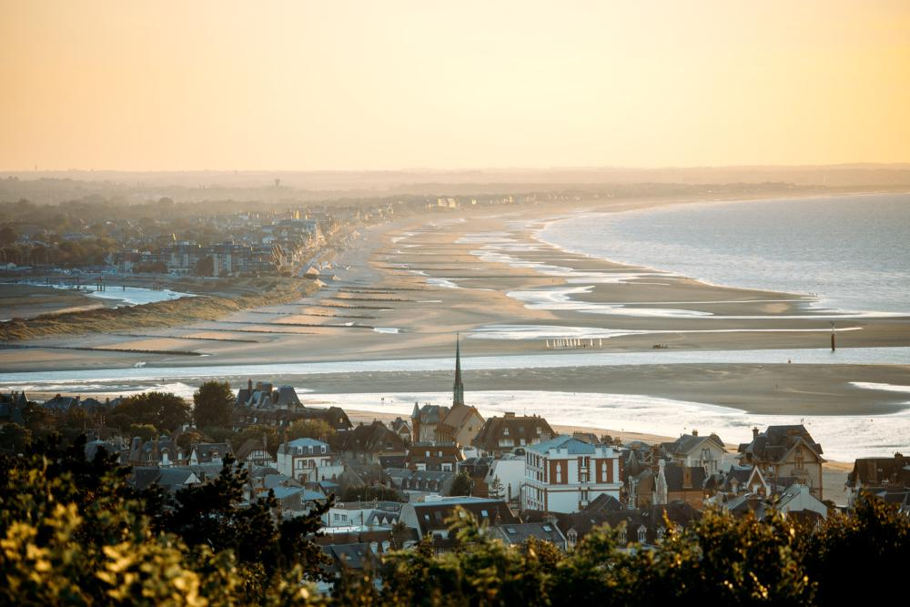
coucher-de-soleil-houlgate-cote-fleurie

Slide 23
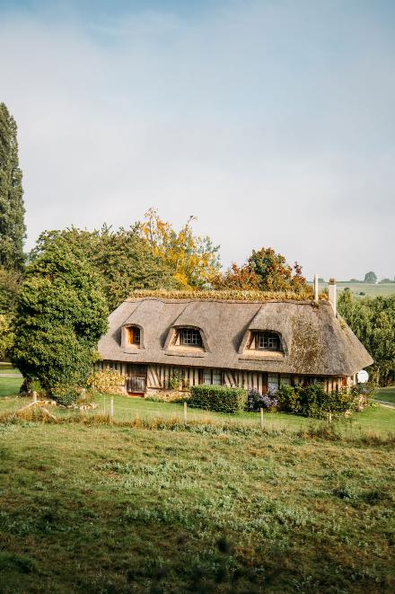
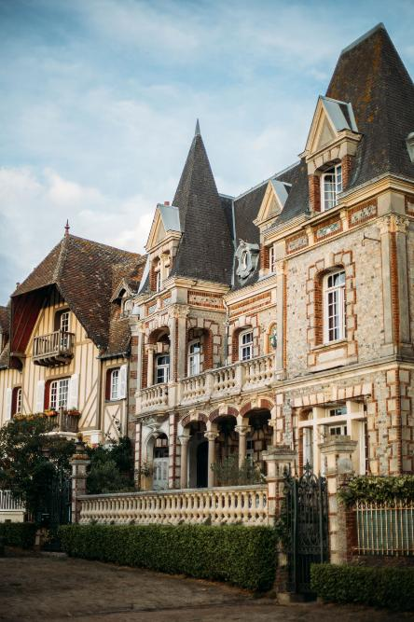
villas-belle-epoque-cabourg

Slide 24
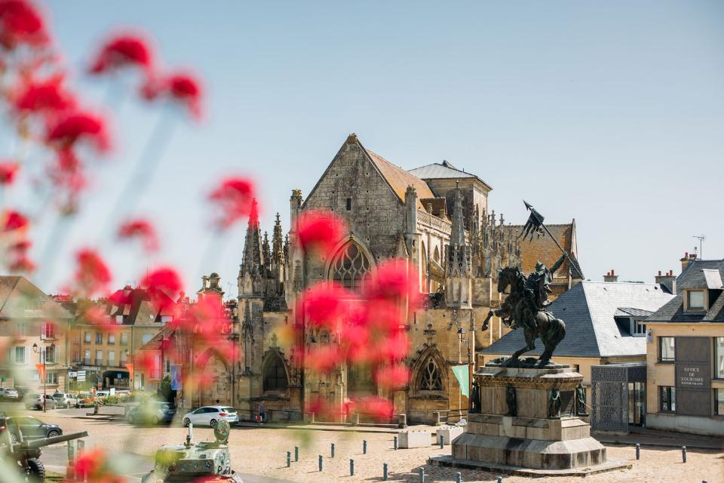
Le Pays de Falaise,

Slide 25
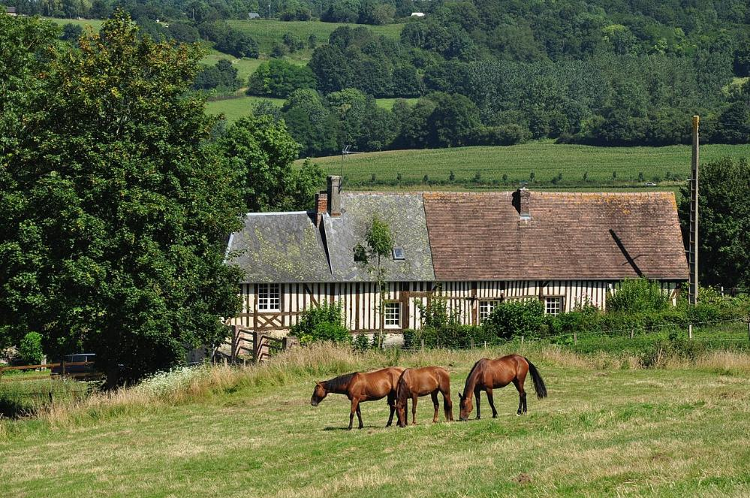
Calvados, Auquainville

Slide 26
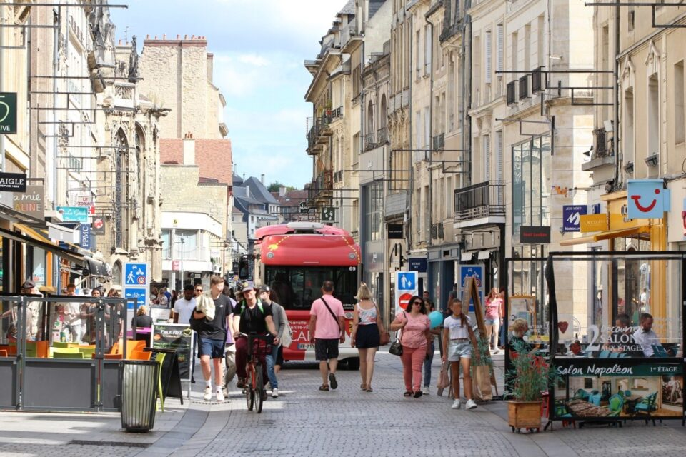
Caen
Calvados

Slide 27
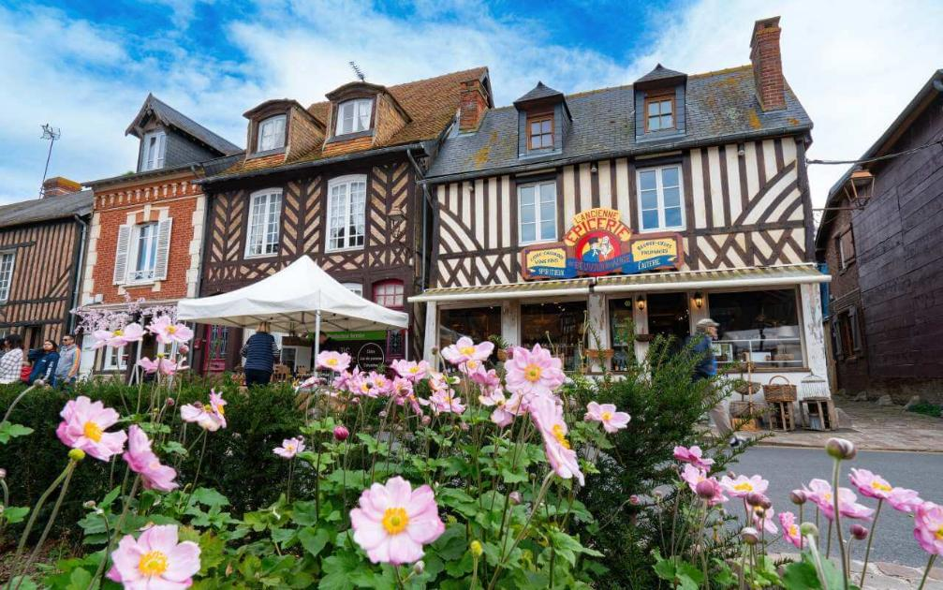
Beuvron-en-Auge

Slide 28
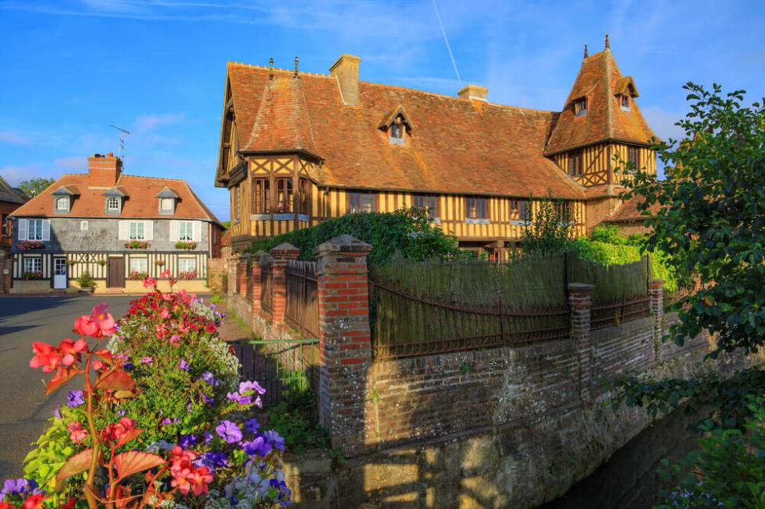
Situé en plein cœur de la campagne normande, Beuvron-en-Auge est un véritable havre de paix.

Slide 29
Lorient Vous A Présenté Le Calvados – Normandie France
Les Images et Le Son Du Net
Daniel

